Slide 1
Первые весенние цветы

Slide 2
На проталинках лесных Видим цветики весны: Беленькие, нежные Первые...

Slide 3
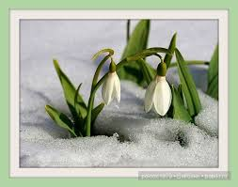
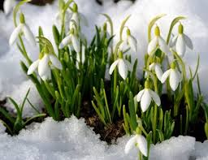
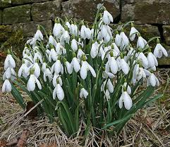
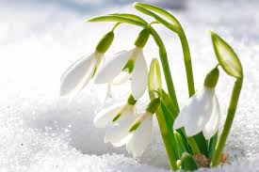
Подснежники

Slide 4
Жёлтый, белый, голубой; На земле растут пустой. У весны есть фокусы: Распустились...

Slide 5
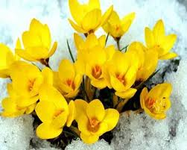
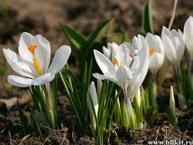
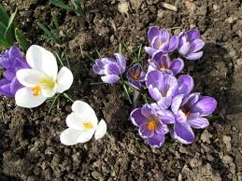
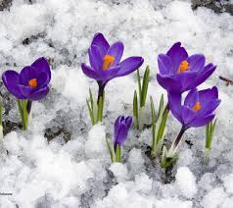
Жёлтый, белы:
Крокусы

Slide 6
Он – цветочный принц-поэт, В шляпу жёлтую одет. Про весну сонет на бис Прочитает нам …

Slide 7
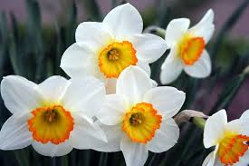
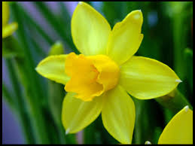
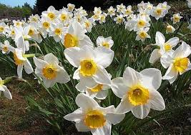
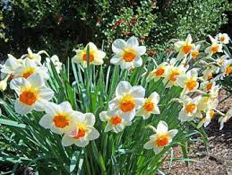
Он –…
Нарцисс

Slide 8
В палисадниках растут, разноцветные, Летом были бы они незаметными, А весною так желанны Нам нарциссы и...

Slide 9
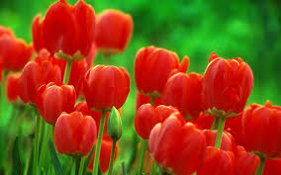
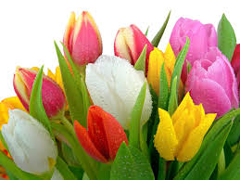
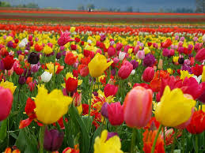
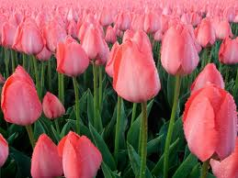
В палисадниках Нам нарциссы и
Тюльпаны

Slide 10
Даже ночью муравьишка Не пропустит свой домишко: Путь-дорожку до зари Освещают фонари. На больших столбах подряд Лампы белые висят.

Slide 11
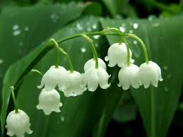
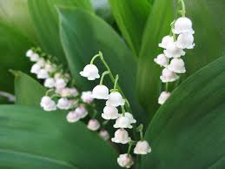
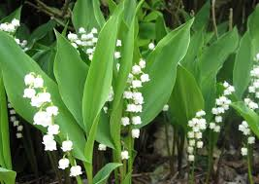
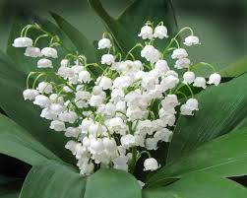
Ландыши

Slide 12
Он спешит весне навстречу, Я везде его замечу: Жёлтенький кафтанчик Носит…

Slide 13
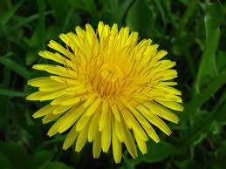
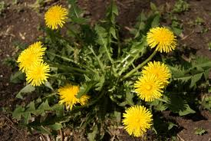
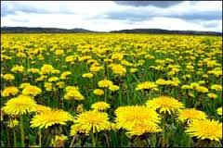
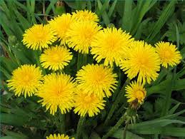
Он спешит
Одуванчик

Slide 14
С первых дней апреля Из дубовой прели Выглянул цветочек: Синенький глазочек, Зелёная одёжка, Луковая ножка

Slide 15
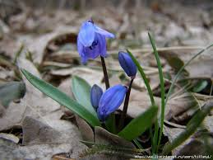
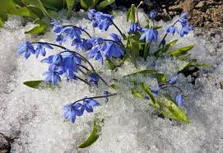
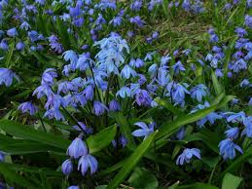
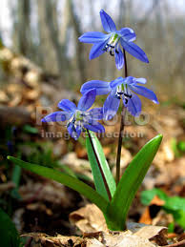
Пролеска

Slide 16
Будто снежный шар бела, По весне она цвела, Нежный запах источала А когда пора настала, Разом сделалась она, Вся от ягоды черна.

Slide 17
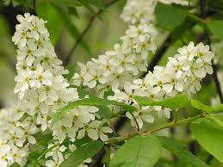
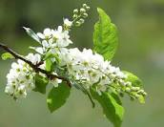
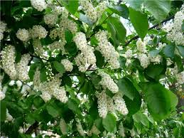
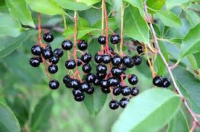
.
Черемуха

Slide 18
Смотрит солнышко – росток. Не травинка, не листок: Появился самый первый, Желтый маленький цветок

Slide 19
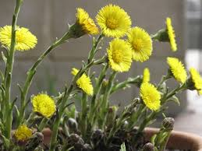
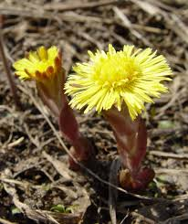
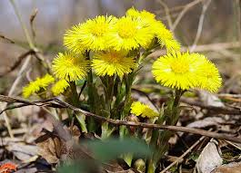
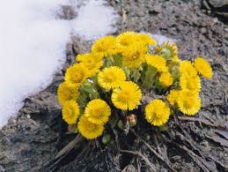
Мать и мачеха

Slide 20
Поздоровался с весной Наш цветочек золотой. На лютик он похожий, Ах, какой пригожий.

Slide 21
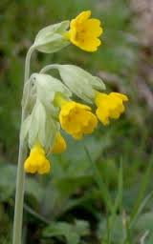
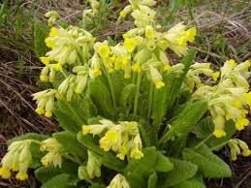
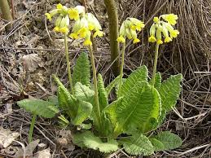
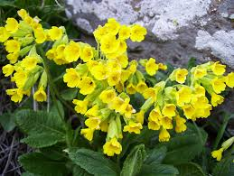
Первоцвет

Slide 22
Над кустами гул стоит, Здесь для пчёлок стол накрыт: Ароматом целый день Манит нежная…

Slide 23
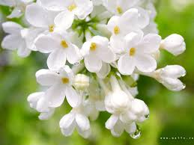
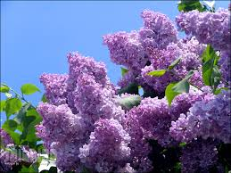
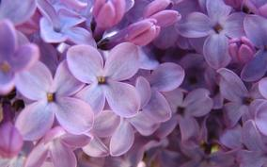
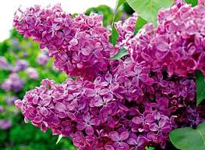
Над кустами
Сирень

